Slide 1



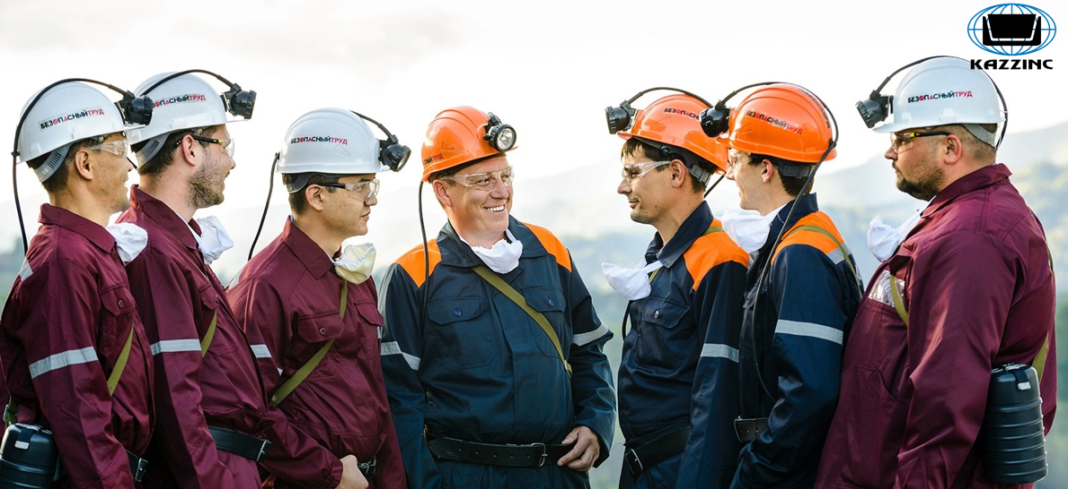

Конкурс студенческих проектов

Slide 2

Инновационность
Включает в себя инновационные идеи, которые могут быть полезны как для компании, так и для Республики в целом
Конкурс студенческих
проектов
Риск-менеджмент
Оценка и минимизация возможных рисков
Состав проекта
Экономическая целесообразность
Предлагает конкретные решения, объясняя их экономическую и социальную целесообразность
Потенциал применения
Описывает потенциал внутреннего применения металлов Казцинка в различных секторах Казахстана

Slide 3
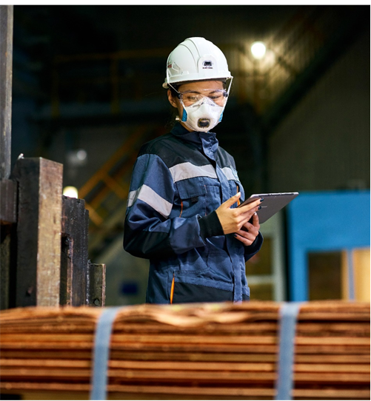
Конкурс студенческих проектов
Этапы конкурса
1. Установочная сессия.
Знакомство с этапами проведения конкурса
30 октября в 15:00
2. Этап разработки проектов.
Команды разрабатывают свои проекты, взаимодействуя с ментором до
30 ноября 2025 года
3. Предзащита проектов
Команды представляют промежуточные результаты работы
В период
с 1 декабря по 12 декабря
4. Финальная защита проектов
Проводится очно
с 19 января 2026 г. по 28 января 2026 г.

Slide 4
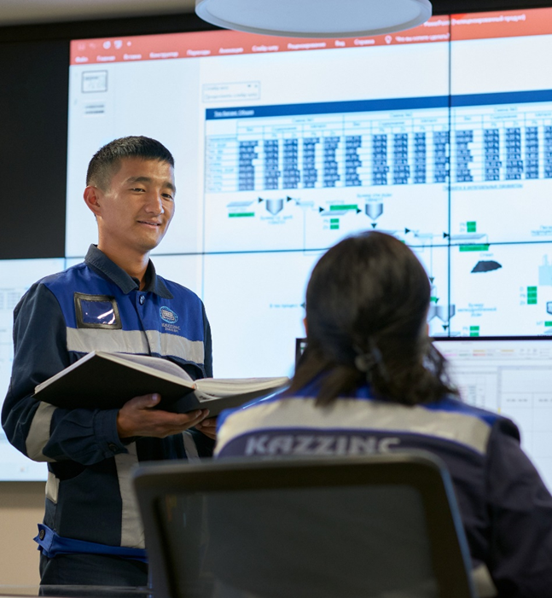





Конкурс студенческих проектов
Критерии оценки:
Актуальность и новизна
Экономическая целесообразность
Практическая применимость
Оригинальность и инновационность предложенных решений
Реалистичность и потенциальная польза для Казцинка и страны в целом
Возможность практического внедрения предложенных идей
Соответствие принципам устойчивого развития
Экологическая эффективность и безопасность
Как проект поддерживает цели устойчивого развития (социальные, экономические и экологические аспекты)
Насколько проект способствует снижению негативного воздействия на окружающую среду

Slide 5



Конкурс студенческих проектов
Финальная защита проектов
Очная презентация в ВКТУ
Участники представят свои проекты перед экспертной комиссией
Состав экспертной комиссии:
Руководство Казцинка
Кураторы ВКТУ
Участие топ-менеджмента:
Первые лица Казцинка и ВКТУ
Уникальная возможность
продемонстрировать свои идеи напрямую
лидерам индустрии

Slide 6



Конкурс студенческих проектов
Призы и возможности
Главные призы победителям конкурса:
- 1 место – iPhone каждому участнику команды;
- 2 место – ноутбук каждому участнику команды;
- 3 место – смарт-часы каждому участнику команды,
Для всех участников конкурса, прошедших в Финал:
• Оплачиваемая стажировка в Казцинке (по профильным для Компании направлениям);
• Сбор материала для дипломного проекта, магистерской, докторской диссертации;
• Работа под руководством опытных специалистов;
• Лучшие проекты могут быть приняты к дальнейшей проработке и реализации в компании.

Slide 7
